Slide 1


3DCurator: A 3D Viewer for CTs of Polychromed Wood Sculptures
fblupi@correo.ugr.es
http://fblupi.github.io/3DCurator
Francisco Javier Bolívar Lupiáñez
Francisco Javier Melero Rus

Slide 2
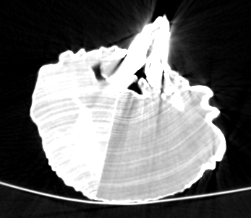
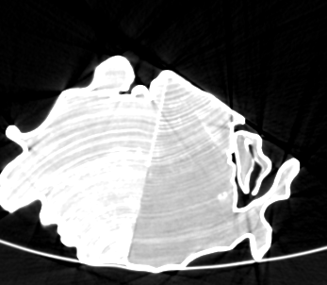
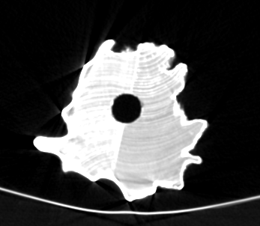
Introducción
Radiografía tradicional
Tomografía Computarizada
fblupi@correo.ugr.es
http://fblupi.github.io/3DCurator

Slide 3
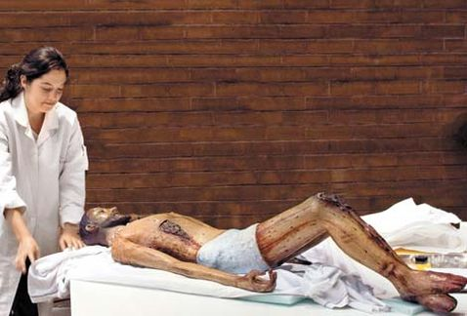
Motivación
Escasez de software especializado
Gran funcionalidad para restauradores:
Estudio tridimensional interno
Identificar elementos metálicos ocultos
Detectar problemas estructurales en el embón
Localizar ataques de xilófagos
Identificar reestucados y repolicromados
E historiadores del arte:
Comparar técnicas de ensamblaje, montaje de embón, estucado…
Autentificar, datar o atribuir una obra
fblupi@correo.ugr.es
http://fblupi.github.io/3DCurator

Slide 4
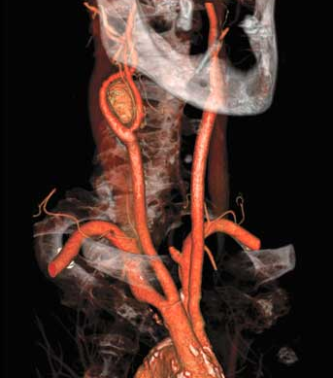
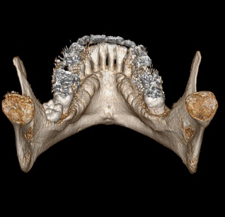
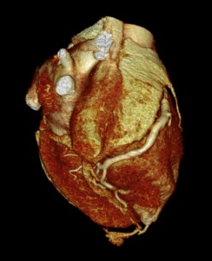



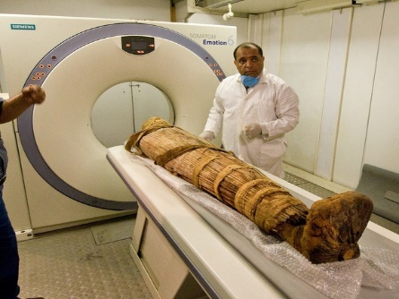
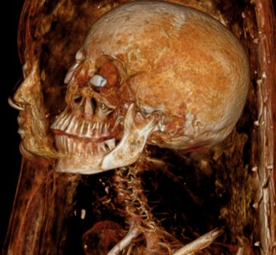
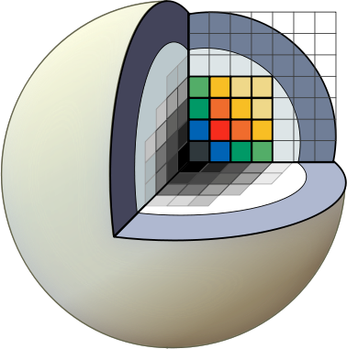
Trabajos relacionados (I)
Medicina
Estudio anatómico de momias
fblupi@correo.ugr.es
http://fblupi.github.io/3DCurator

Slide 5
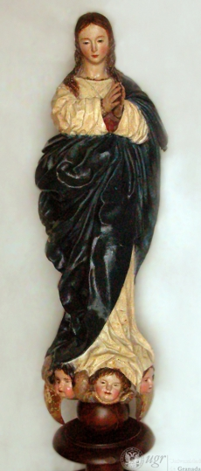
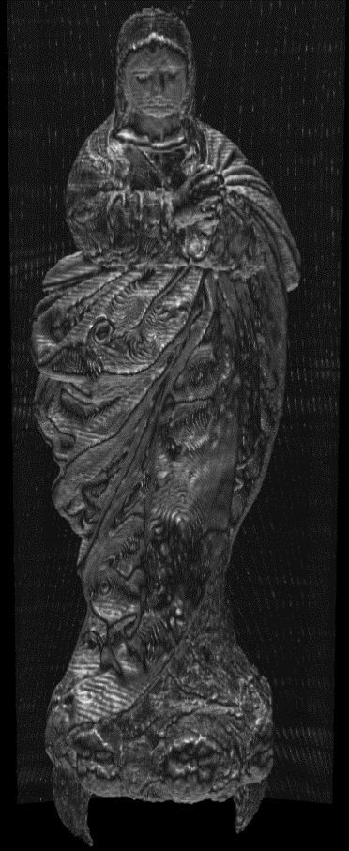

Trabajos relacionados (y II)
Esculturas
fblupi@correo.ugr.es
http://fblupi.github.io/3DCurator

Slide 6









Arquitectura
Librerías de alto nivel
Librerías de bajo nivel
Lenguaje de programación
Hardware
fblupi@correo.ugr.es
http://fblupi.github.io/3DCurator

Slide 7
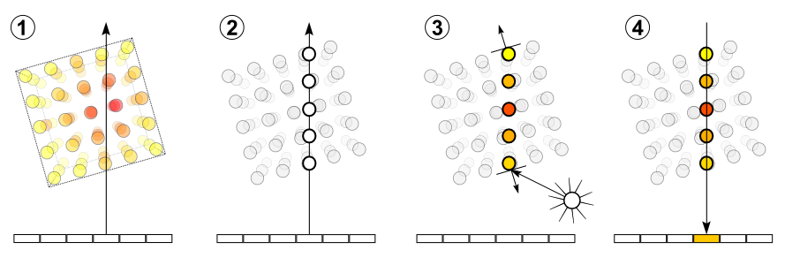
Renderizado del volumen
Uso de volume ray-casting para renderizar
fblupi@correo.ugr.es
http://fblupi.github.io/3DCurator

Slide 8
Función de transferencia
A partir del valor escalar y la componente gradiente de un voxel se obtiene su color y opacidad
Parte | Usa | Computa
Color | Escalar | Color
Opacidad escalar | Escalar | Opacidad
Opacidad gradiente | Gradiente | Opacidad
Opacidad total: producto de ambos
fblupi@correo.ugr.es
http://fblupi.github.io/3DCurator

Slide 9
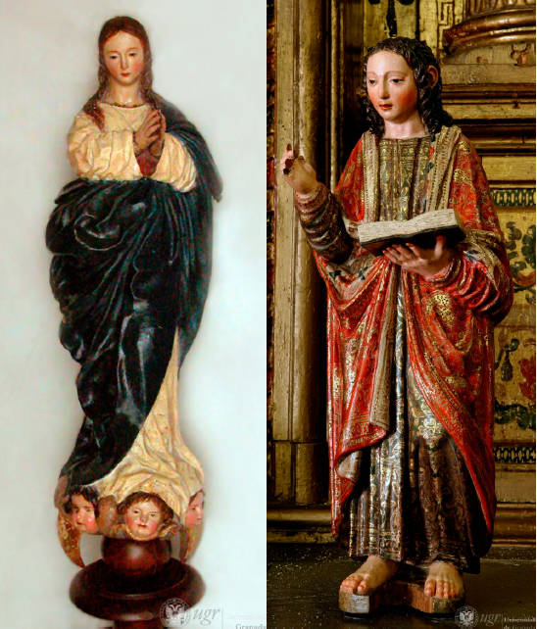
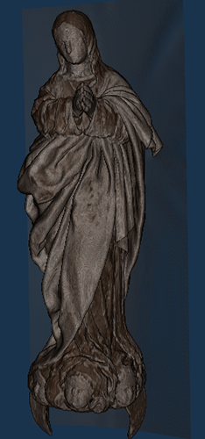
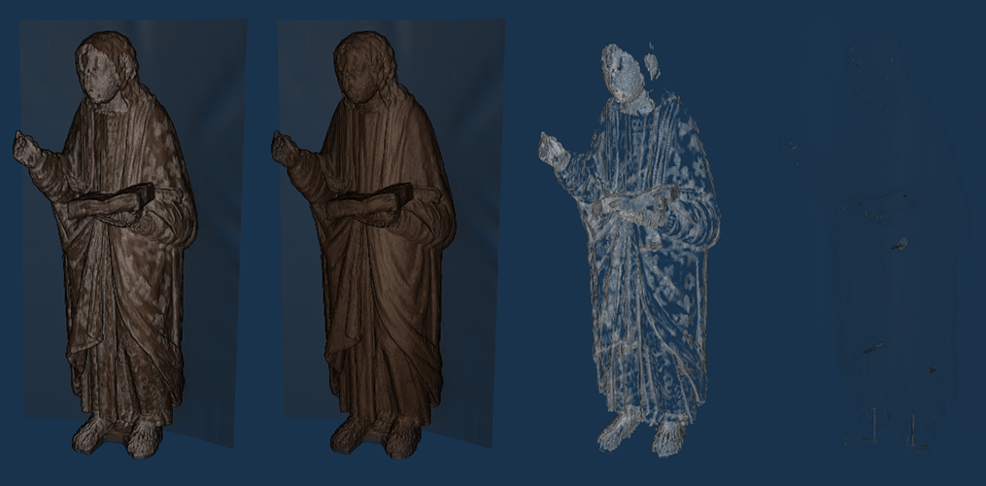
Resultados
Inmaculada Concepción
San Juan Evangelista
fblupi@correo.ugr.es
http://fblupi.github.io/3DCurator

Slide 10
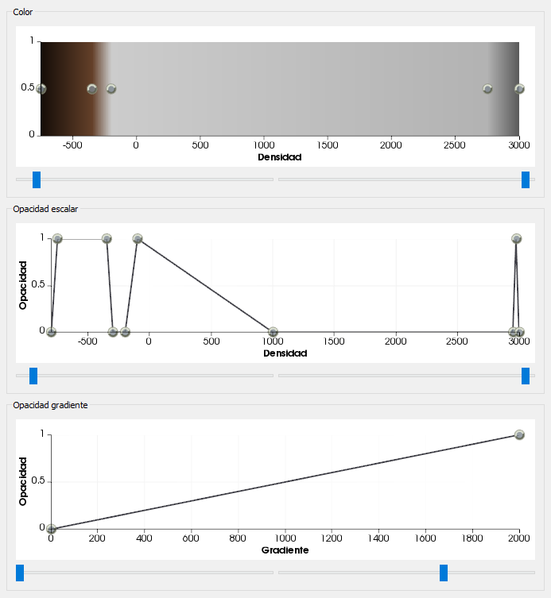
Presets
Elegir entre presets por defecto
Solo madera
Solo estuco
Solo metal
Todos los materiales
Editar, importar y exportar en XML
Guardar imagen generada en PNG o JPG
fblupi@correo.ugr.es
http://fblupi.github.io/3DCurator

Slide 11
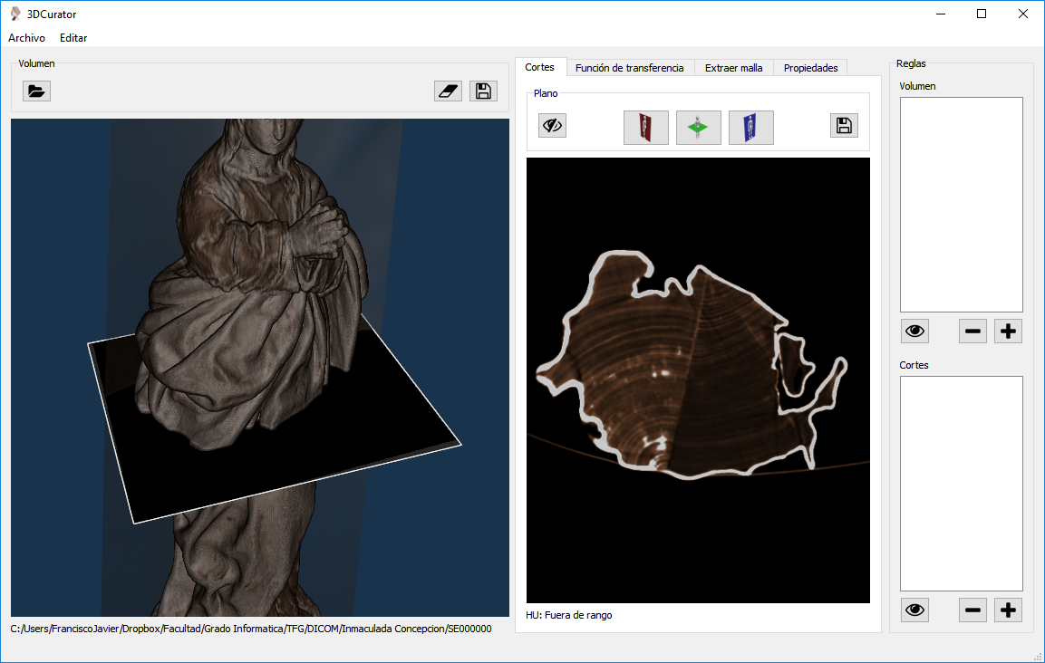
Cortes (I)
Elegir entre planos anatómicos
Sagital
Axial
Coronal
Girar y mover arbitrariamente
Guardar imagen del corte en PNG o JPG
fblupi@correo.ugr.es
http://fblupi.github.io/3DCurator

Slide 12
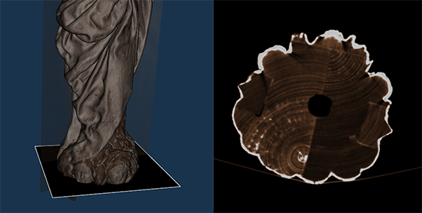
Cortes (II)
Embón y otras juntas
fblupi@correo.ugr.es
http://fblupi.github.io/3DCurator

Slide 13
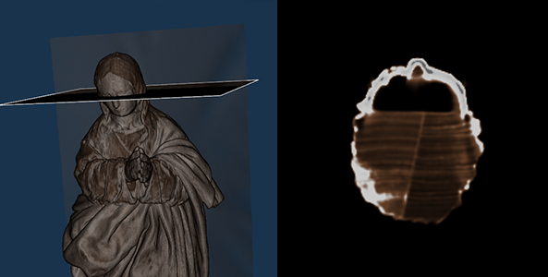
Cortes (III)
Reestucados y repolicromados
fblupi@correo.ugr.es
http://fblupi.github.io/3DCurator

Slide 14
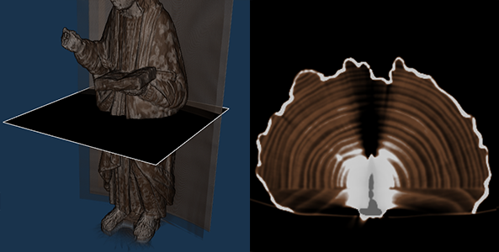
Cortes (y IV)
Elementos metálicos
fblupi@correo.ugr.es
http://fblupi.github.io/3DCurator

Slide 15
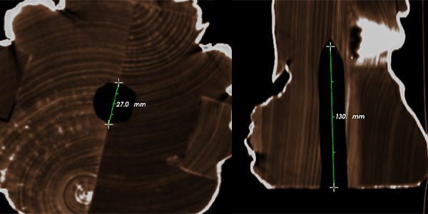
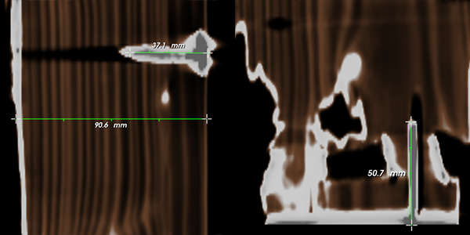
Medidas
Gestionar reglas en cualquier visor:
Añadir
Eliminar
Habilitar/Deshabilitar
Medir:
Piezas
Agujeros
Elementos metálicos
Capas de estucado
…
fblupi@correo.ugr.es
http://fblupi.github.io/3DCurator

Slide 16
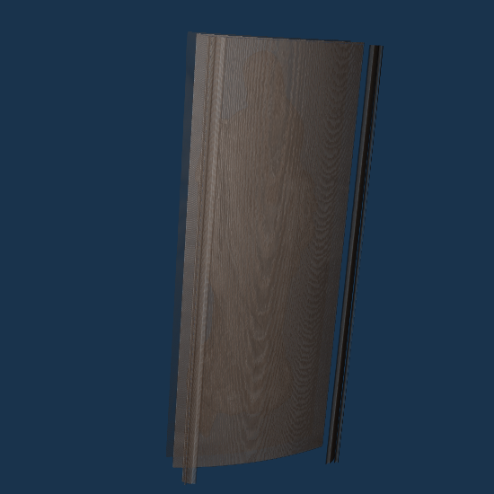
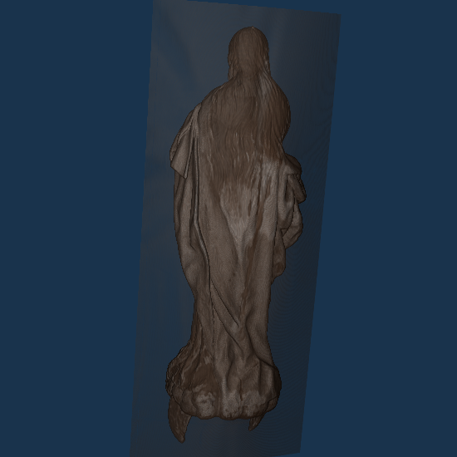
Eliminar partes
Borrar “islas” haciendo click sobre ellas
*Isla: parte separada de otra por aire
fblupi@correo.ugr.es
http://fblupi.github.io/3DCurator

Slide 17
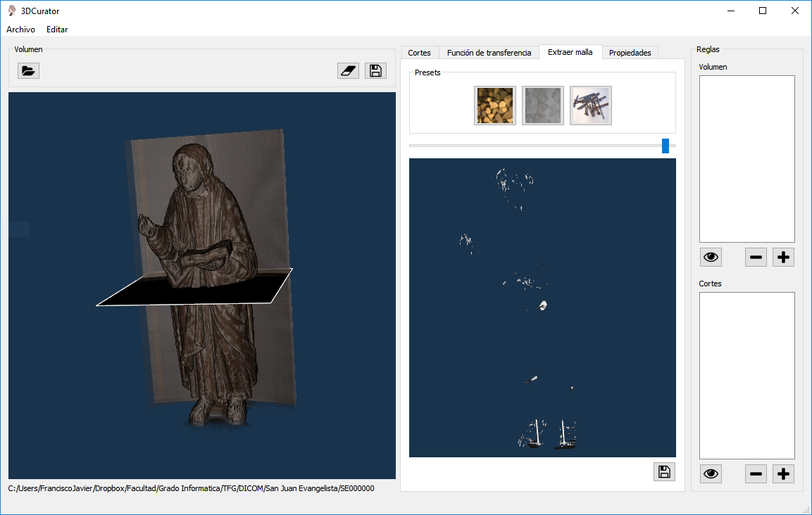
Extraer malla (I)
Generar malla con un valor de iso-superficie
Extraer malla generada en formato STL
fblupi@correo.ugr.es
http://fblupi.github.io/3DCurator

Slide 18
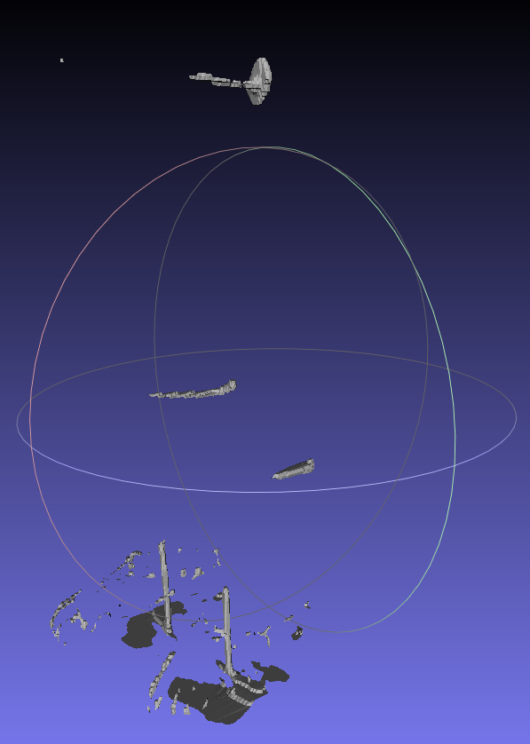
Extraer malla (y II)
Malla importada en MeshLab
fblupi@correo.ugr.es
http://fblupi.github.io/3DCurator

Slide 19
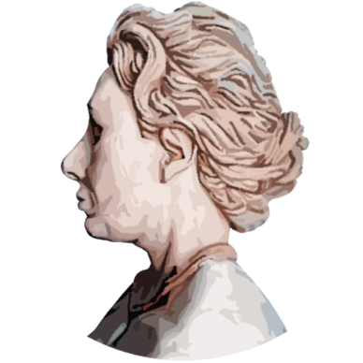
Demostración
fblupi@correo.ugr.es
http://fblupi.github.io/3DCurator

Slide 20
Conclusiones
Uso de TC para examinar esculturas más útil que la radiografía tradicional
Conocer la estructura interna es primordial para un posterior proceso de restauración de calidad
Nivel de conocimiento informático de usuarios bajo → Herramienta sencilla
Software libre
Validado por las restauradoras de la Universidad de Granada
Completo
Lee, reconstruye y visualiza un volume a partir de datos DICOM
Genera y visualiza cortes
Edita, importa y exporta función de transferencia
Elimina partes innecesarias
Guarda imágenes
Realiza medidas
Exporta malla poligonal de un material
fblupi@correo.ugr.es
http://fblupi.github.io/3DCurator

Slide 21
Trabajos futuros
Nueva funcionalidad
Medir ángulos, áreas y volúmenes
Detectar y definir partes
Realizar anotaciones
Adaptación a dispositivos móviles
Estudiar ruido producido por el escáner y crear un filtro para disminuirlo
fblupi@correo.ugr.es
http://fblupi.github.io/3DCurator

Slide 22
FIN Gracias por su atención
fblupi@correo.ugr.es
http://fblupi.github.io/3DCurator

